Slide 1
Velg digital postkasse på Norge.no
Notes:
Manus:*
I dette kurset skal du lære hvordan du kan velge digital postkasse på Norge.no. Med digital postkasse kan du få post fra stat og kommune digitalt.
Bakgrunnsinformasjon til læreren:**
Dersom kursdeltakerene selv også skal kunne opprette postkasse under kurset, må de ha skaffet seg en e-ID på høyeste sikkerhetsnivå, nivå 4. BankID, BankID på mobil, Buypass og Commfides er alle på nivå 4. MinID har betydelig sikkerhetsnivå (nivå 3), og kan derfor ikke brukes til å opprette postkasse. Men den kan brukes til å logge inn når en først har fått opprettet en postkasse. En får likevel ikke lese brev med sensitivt innhold (f.eks. helseopplysninger) når en logger inn med MinID. For å få lese slike brev må en logge inn med en elektronisk ID på høyeste sikkerhetsnivå, altså en av de andre elektroniske ID-ene.
Det er laget egne presentasjoner (kurs) om hvordan en skaffer seg de ulike elektroniske ID-ene.
Til slutt i denne presentasjonen ligger det lenke til videoen «Motta digital post fra det offentlige». For å få vist denne videoen må du ha tilgang til internett.
*«Manus:» Det som læreren kan lese opp for å forklare informasjonen i lysbildene.
**«Bakgrunnsinformasjon til læreren:» Dette er informasjon myntet på læreren slik at han eller hun kan svare på spørsmål fra deltakerene og ha noe mer kunnskap om Norge.no og de digitale postkassene.

Slide 2
Hva er en digital postkasse? - en sikker løsning for å få og oppbevare viktig post digitalt
Digital postkasse tilsvarer den grønne postkassen ved huset ditt
Digital postkasse er sikrere enn den grønne postkassen din
Notes:
Manus:
En digital postkasse tilsvarer den fysiske postkassen du har hengende på gjerdet fremfor huset ditt. Men i den digitale postkassen blir brevene sendt på en sikker måte via internett, og ikke på papir som i den fysiske postkassen. Den digitale postkassen er sikrere enn den fysiske postkassen fordi både avsender og mottaker må bekrefte identiteten sin. Du er derfor trygg på at alle er de som de gir seg ut for å være.
Uvedkommende kan heller ikke få tilgang til post i den digitale postkassen, i motsetning til hva de kan i den fysiske postkassen.
Du kan lagre posten du får så lenge du ønsker.
Bakgrunnsinformasjon til læreren:
Du må selv opprette en digital postkasse for å kunne få post digitalt.
Når du får post i den digitale postkassen din, blir du varslet på SMS eller e-post.

Slide 3
Fordeler med digital postkasse
Du får post digitalt på en sikker måte.
Du får og oppbevare viktige brev på étt sted, både fra private og offentlige virksomheter.
Du får post der du er.
Du sparer miljøet og er med på å redusere offentlige utgifter.
Notes:
Manus:
Brev med vedtak, helseopplysninger eller annen sensitiv informasjon kan ikke sendes på vanlig e-post fordi det ikke er sikkert nok. Skal du kunne få viktige brev fra det offentlige digitalt, må du ha digital postkasse.
Fordeler med digital postkasse: (Se lysbildet)
Bakgrunnsinformasjon til læreren:
Det er gratis å opprette og bruke digital postkasse.
Det kommer ikke uadressert reklame i digital postkasse.
For å sikre at ingen uvedkommede kan lese posten din, blir den både sendt og lagret kryptert, som skjult tekst. En kryptert sending kan sammenlignes med at du setter på en hengelås. Det er bare den som har nøkkelen, som kan låse opp og lese innholdet.
Les mer om digital postkasse på Norge.no: http://www.norge.no/nb/om-digital-postkasse

Slide 4
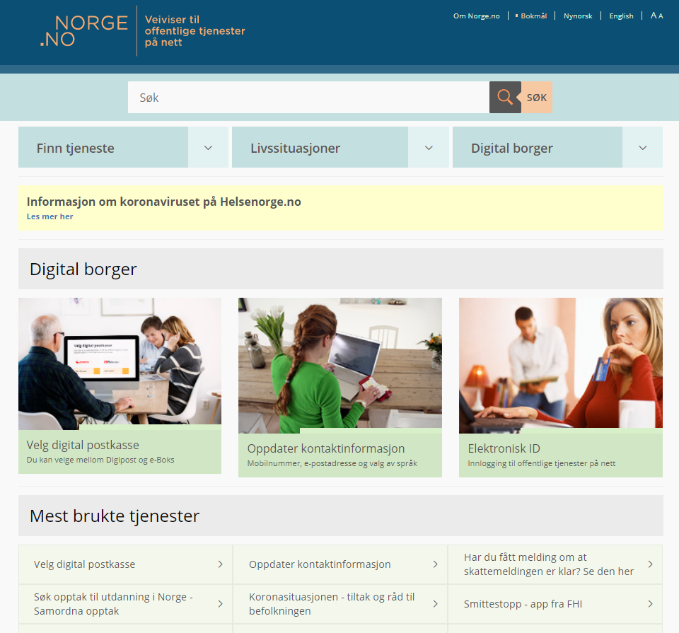
Slik skaffer du deg digital postkasse
Gå til www.norge.no
Notes:
Manus:
Gå til nettstedet www.norge.no.

Slide 5
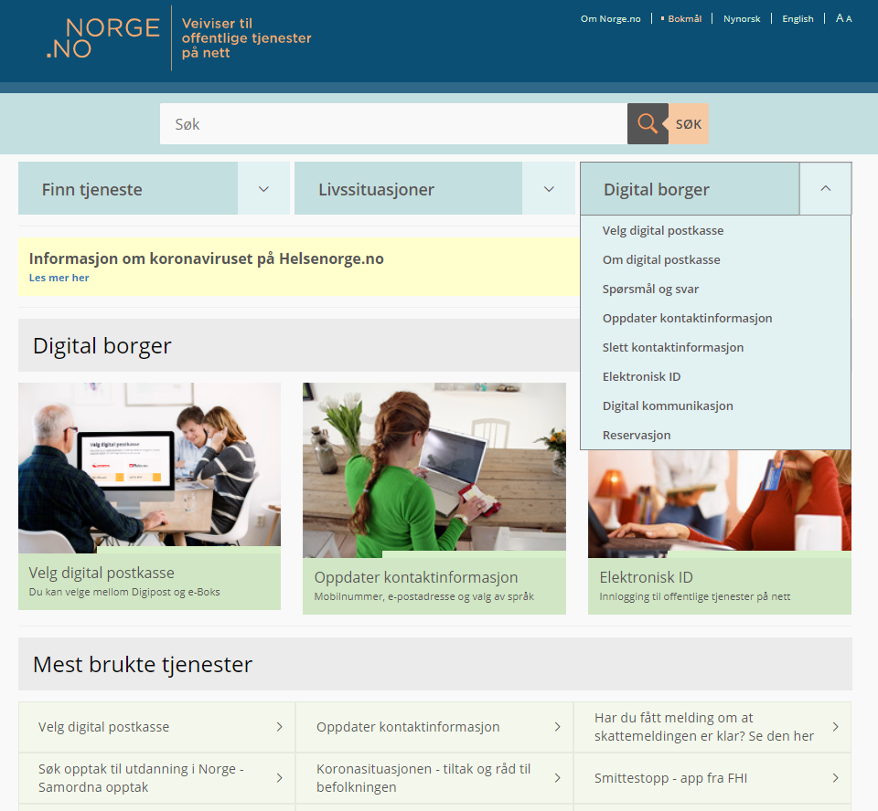
Gå til siden «Velg digital postkasse»
Klikk på ett av alternativene
Notes:
Manus:
Fra fremsiden til Norge.no kan du komme til siden ‘Velg digital postkasse’ på tre måter.
klikke på menyen ‘Digital borger’ oppe på siden. Klikk så på ‘Velg digital postkasse’ i nedtrekksmenyen.
klikke på bildet ‘Velg digital postkasse’.
klikke på ‘Velg digital postkasse’ under ‘Mest brukte tjenester’.
Bakgrunnsinformasjon til læreren:
URL-en til siden er http://www.norge.no/nb/velg-digital-postkasse

Slide 6
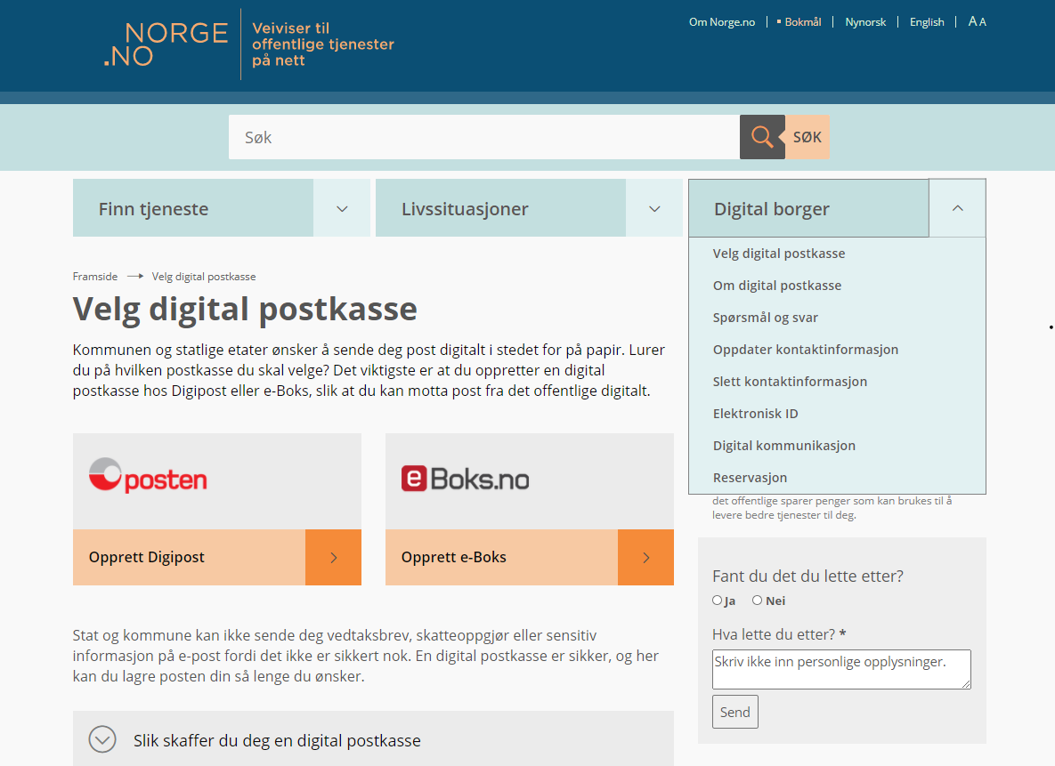
Les informasjon om digital postkasse
Informasjon om digital postkasse
Notes:
Bakgrunnsinformasjon til læreren:
Du finner utfyllende informasjon om digital postkasse på siden ‘Om digital postkasse ‘ og ‘Spørsmål og svar’ på Norge.no.

Slide 7
Velg den digitale postkassen du vil opprette
Klikk på
Digipost
Klikk på e-Boks
Notes:
Manus:
Klikk først på «Velg digital postkasse» fra nedtrekksmenyen under «Digital borger».
Ved å klikke på «Opprett Digipost», kommer du til registreringssiden til Digipost.
Ved å klikke på «Opprett e-Boks», kommer du til registreringssiden til e-Boks.
Bakgrunnsinformasjon til læreren:
Du trenger en elektronisk ID på høyeste sikkerhetsnivå (nivå 4) for å opprette digital postkasse. MinID er på betydelig sikkerhetsnivå (nivå 3) og kan derfor ikke brukes til dette. MinID er derfor ikke med i denne oversikten.
Commfides kan brukes til å opprette e-Boks, men ikke Digipost.
(Men Commfides og MinID kan brukes til innlogging via ID-porten.)
Du finner mer informasjon om elektronisk ID på siden «Elektronisk ID» på Norge.no: http://www.norge.no/nb/elektronisk-id

Slide 8
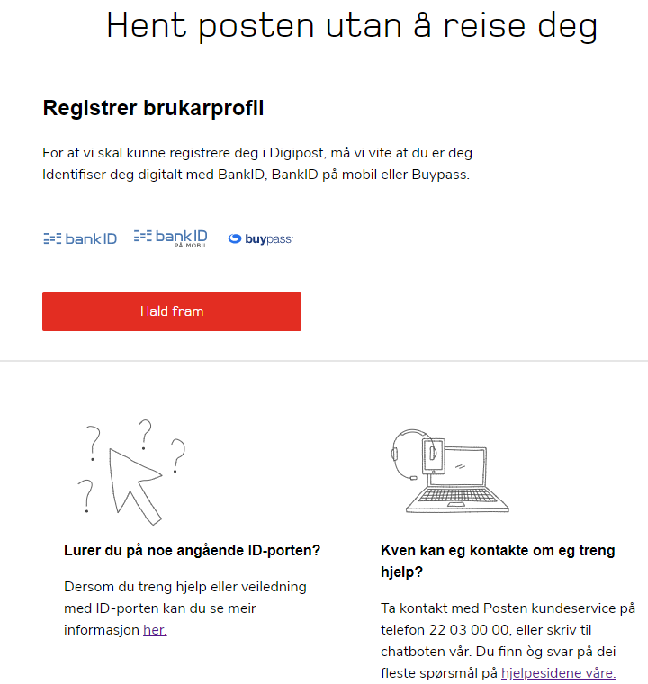
Registrering hos Digipost
Notes:
Manus:
Når du har klikket på «Opprett Digipost», kommer du til denne siden. Følg instruksjonene for å opprette digital postkasse hos Digipost.
Når du oppretter digital postkasse hos Digipost eller e-Boks, blir den postkassen du velger, automatisk også valgt som postkasse for post fra det offentlige.
Det er laget et eget kurs for hvordan du skal opprette digital postkasse hos Digipost, se Digidel.no.
Bakgrunnsinformasjon til læreren:
Dersom brukeren alt har valgt digital postkasse for offentlig post og skal endre til den andre postkassen, må brukeren logge inn på brukerprofilen sin i ID-porten for å bytte til den andre postkassen. (Brukerprofilen: https://brukerprofil.difi.no/minprofil )

Slide 9
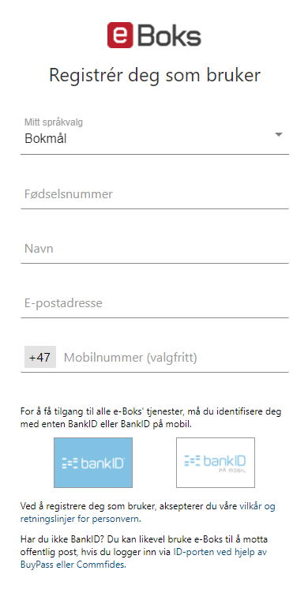
Registrering hos e-Boks
Notes:
Manus:
Når du har klikket på «Opprett e-Boks», kommer du til denne siden. Følg instruksjonene for å opprette digital postkasse hos e-Boks.
Når du oppretter digital postkasse hos Digipost eller e-Boks, blir den postkassen du velger, automatisk også valgt som postkasse for post fra det offentlige.
Det er laget et eget kurs for hvordan du skal opprette digital postkasse hos e-Boks, se Digidel.no.
Bakgrunnsinformasjon til læreren:
Dersom brukeren alt har valgt digital postkasse for offentlig post og skal endre til den andre postkassen, må brukeren logge inn på brukerprofilen sin i ID-porten for å bytte til den andre postkassen. (Brukerprofilen: https://brukerprofil.difi.no/minprofil )

Slide 10
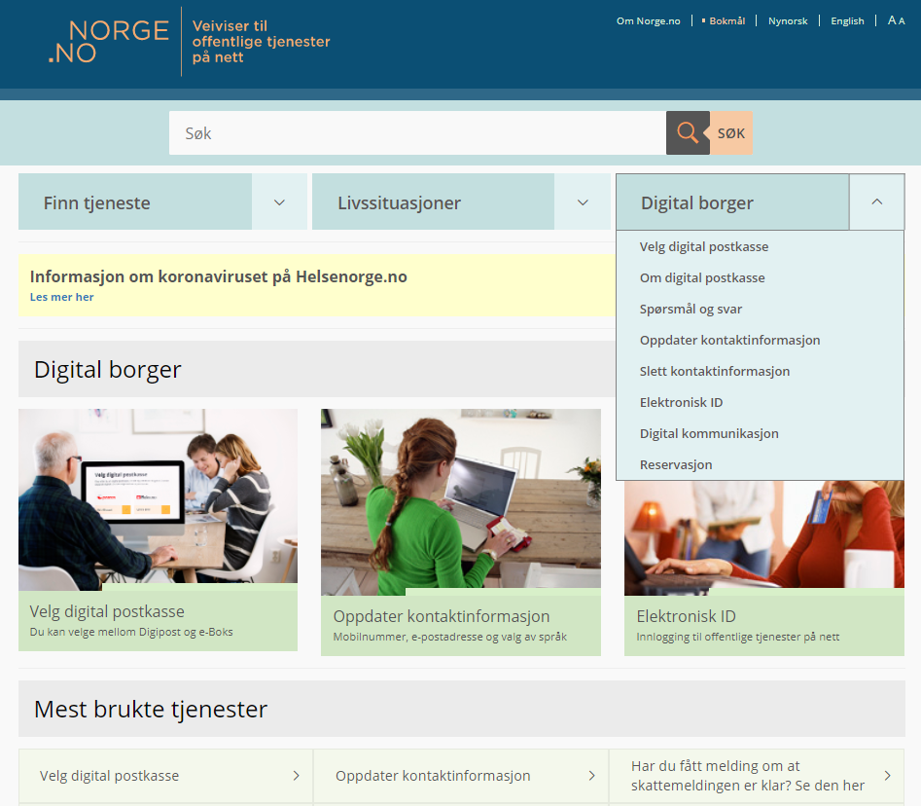
Mer informasjon om digital postkasse
Her finner du mer informasjon og spørsmål og svar
Notes:
Bakgrunnsinformasjon til læreren:
Du finner utfyllende informasjon om digital postkasse, spørsmål og svar, elektronisk ID m.m. under menyen «Digital borger».

Slide 11
Motta digital post fra det offentlige
Notes:
Bakgrunnsinformasjon til læreren:
Videoen «Motta digital post fra det offentlige» forteller hvorfor du bør opprette digital postkasse. Den er på 1 min. 37 sek.
Klikk på tittelen «Motta digital post fra det offentlige» for å vise videoen. Når videoen er startet, kan du klikke på fullskjerm-symbolet nede til høyre på videoen for å få vist videoen i fullskjerm.
Du må være tilkoplet internett for å få vist videoen.
(Lenke til videoen på YouTube: https://www.youtube.com/watch?v=TolO-RVkg80 )

